Slide 1
Resultaten 2016 – Oost-Vlaanderen
Proeven op Honden en Katten
Prepared FOR:

Slide 2
METHODOLOGIE
2

Slide 3
Research methodology
STEEKPROEFBESCHRIJVING
DUUR INTERVIEW
Belgische bevolking van 18 jaar en ouder
5 minuten
STEEKPROEFGROOTTE
DATACOLLECTIEMETHODE
Totaal: N=3250 (België) Elke provincie + Brussel heeft een steekproefgrootte van 300 met uitzondering van Luxemburg (n=250).
CAWI
Steekproef online bevraagd via het Ipsos Access Panel.
QUOTASTEEKPROEF*
PERIODE VELDWERK
Geslacht
Leeftijd
Habitat
Activiteit
Opleidingsniveau
Gezinssamenstelling
van:
25/05/2016
tot:
06/06/2016
*De weging is per provincie uitgevoerd.

Slide 4
Socio-demografisch profiel van de steekproef
OOST-VLAANDEREN
GESLACHT
LEEFTIJD
GEZINSSAMENSTELLING
49%
26%
35%
1 persoon
2 personen
3 personen
4+ personen
39%
51%
15-34
35-54
55+
HABITAT
OPLEIDINGSNIVEAU
HUISDIER*
ACTIVITEIT
*Ja/nee-vraag
Basis: totale steekproef n=300
Laag = lager + lager secundair
Gemiddeld = hoger secundair
Hoog = hoger + universitair

Slide 5
Socio-demografisch profiel van de steekproef
VLAANDEREN
GESLACHT
LEEFTIJD
GEZINSSAMENSTELLING
49%
26%
35%
1 persoon
2 personen
3 personen
4+ personen
40%
51%
15-34
35-54
55+
HABITAT
OPLEIDINGSNIVEAU
HUISDIER*
ACTIVITEIT
*Ja/nee-vraag
Basis: totale steekproef n=1503
Laag = lager + lager secundair
Gemiddeld = hoger secundair
Hoog = hoger + universitair

Slide 6
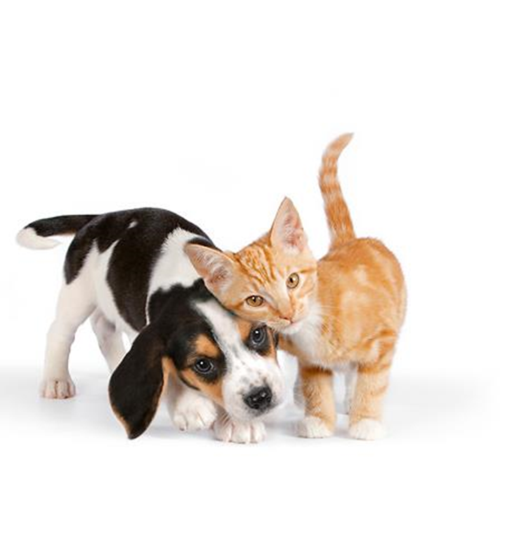
RESULTATEN
6

Slide 7
PROEVEN OP HONDEN EN KATTEN

Slide 8
57% van de Oost-Vlamingen geeft aan dat er in Vlaanderen proeven op honden worden uitgevoerd, terwijl 49% denkt dat dit ook op katten gebeurt.
Men is wel zekerder van proeven op honden dan van proeven op katten.
OOST-VLAANDEREN
DENKT U DAT ER IN VLAANDEREN PROEVEN UITGEVOERD WORDEN OP …?
43
51
ONEENS (%)
57
49
EENS (%)
B
Honden (A) | Katten (B)
Base: Totale basis Oost-Vlaanderen (n=300)
Question: V1 Denkt u dat er in Vlaanderen proeven uitgevoerd worden op …? ABCD: 95% significance level

Slide 9
DENKT U DAT ER IN VLAANDEREN PROEVEN UITGEVOERD WORDEN OP …?
61% van de Vlamingen geeft aan dat er in Vlaanderen proeven op honden worden uitgevoerd, terwijl 56% denkt dat dit ook op katten gebeurt.
Men is wel zekerder van proeven op honden dan van proeven op katten.
VLAANDEREN
39
44
ONEENS (%)
A
A
61
56
EENS (%)
B
Honden (A) | Katten (B)
Base: Totale basis Vlaanderen (n=1503)
Question: V1 Denkt u dat er in Vlaanderen proeven uitgevoerd worden op …? ABCD: 95% significance level

Slide 10
De resultaten zijn similair over alle sociodemographische profielen heen.
VLAANDEREN
DENKT U DAT ER IN VLAANDEREN PROEVEN UITGEVOERD WORDEN OP …?
VL
Oost-
Vlaanderen
GESLACHT
LEEFTIJD
HABITAT
OPLEIDINGSNIVEAU
HUISDIER
TOT. | O-VL | M (A) | V (B) | 18-34 (C) | 34-54 (D) | 55+ (E) | LAND. (F) | STED. (G) | LAAG (H) | GEM. (I) | HOOG (J) | JA (K) | NEE (L)
TOT. | O-VL | M (A) | V (B) | 18-34 (C) | 34-54 (D) | 55+ (E) | LAND. (F) | STED. (G) | LAAG (H) | GEM. (I) | HOOG (J) | JA (K) | NEE (L)
Base: Totale basis Vlaanderen (n=1503)
Question: V1 Denkt u dat er in Vlaanderen proeven uitgevoerd worden op …? ABCD: 95% significance level

Slide 11
VERBOD OP PROEVEN OP HONDEN EN KATTEN

Slide 12
ER MOET EEN VERBOD KOMEN OP PROEVEN OP … ?
Bijna 80% van de Oost-Vlamingen vindt dat er een verbod moet komen op proeven op honden en katten.
OOST-VLAANDEREN
Honden (A) | Katten (B)
Base: Totale basis Oost-Vlaanderen (n=300)
Question: V2. Wilt u aangeven in hoeverre u het met de volgende stellingen eens of oneens bent? ABCD: 95% significance level

Slide 13
ER MOET EEN VERBOD KOMEN OP PROEVEN OP … ?
Ongeveer 80% van de Vlamingen vindt dat er een verbod moet komen op proeven op honden en katten.
VLAANDEREN
Honden (A) | Katten (B)
Base: Totale basis Vlaanderen (n=1503)
Question: V2. Wilt u aangeven in hoeverre u het met de volgende stellingen eens of oneens bent? ABCD: 95% significance level

Slide 14
ER MOET EEN VERBOD KOMEN OP PROEVEN OP … ?
Meer Vlaamse vrouwen dan mannen vinden dat er een verbod op dierenproeven moet komen. Ook bij mensen die zelf een hond of een kat hebben is dit het geval. Hoe lager het opleidingsniveau tenslotte, hoe meer men akkoord is met een verbod op dierenproeven.
VLAANDEREN
VL
Oost-
Vlaanderen
GESLACHT
LEEFTIJD
HABITAT
OPLEIDINGSNIVEAU
HUISDIER
A
IJ
J
L
TOT. | O-VL | M (A) | V (B) | 18-34 (C) | 34-54 (D) | 55+ (E) | LAND. (F) | STED. (G) | LAAG (H) | GEM. (I) | HOOG (J) | JA (K) | NEE (L)
A
J
J
L
TOT. | O-VL | M (A) | V (B) | 18-34 (C) | 34-54 (D) | 55+ (E) | LAND. (F) | STED. (G) | LAAG (H) | GEM. (I) | HOOG (J) | JA (K) | NEE (L)
Base: Totale basis Vlaanderen (n=1503)
Question: V2. Wilt u aangeven in hoeverre u het met de volgende stellingen eens of oneens bent? ABCD: 95% significance level

Slide 15
WAT MET DE HOND OF KAT NA EXPERIMENT

Slide 16
81% van de Oost-Vlamingen vinden dat een proefdier ter adoptie moet afgestaan worden, terwijl 11% vindt dat het proefdier gedood moet worden.
PROEVEN OP HONDEN EN KATTEN ZIJN TOEGELATEN IN VLAANDEREN. WAT KAN ER VOLGENS U HET BEST GEBEUREN MET DE KAT OF HOND NA EEN EXPERIMENT?
OOST-VLAANDEREN
HONDEN & KATTEN
Base: Totale basis Oost-Vlaanderen (n=300)
Question: V4. Proeven op honden en katten zijn toegelaten in Vlaanderen. Wat kan er volgens u het best gebeuren met de kat of hond na een experiment?

Slide 17
PROEVEN OP HONDEN EN KATTEN ZIJN TOEGELATEN IN VLAANDEREN. WAT KAN ER VOLGENS U HET BEST GEBEUREN MET DE KAT OF HOND NA EEN EXPERIMENT?
77% van de Vlamingen vinden dat een proefdier ter adoptie moet afgestaan worden, terwijl 14% vindt dat het proefdier gedood moet worden.
VLAANDEREN
HONDEN & KATTEN
Base: Totale basis Vlaanderen (n=1503)
Question: V4. Proeven op honden en katten zijn toegelaten in Vlaanderen. Wat kan er volgens u het best gebeuren met de kat of hond na een experiment?

Slide 18
Meer Vlaamse vrouwen vinden dat een proefdier ter adoptie moet afgestaan worden, alsook Vlamingen die zelf een huisdier hebben.
PROEVEN OP HONDEN EN KATTEN ZIJN TOEGELATEN IN VLAANDEREN. WAT KAN ER VOLGENS U HET BEST GEBEUREN MET DE KAT OF HOND NA EEN EXPERIMENT?
VLAANDEREN
VL
Oost-
Vlaanderen
GESLACHT
LEEFTIJD
HABITAT
OPLEIDINGSNIVEAU
HUISDIER
A
L
HONDEN & KATTEN
TOT. | O-VL | M (A) | V (B) | 18-34 (C) | 34-54 (D) | 55+ (E) | LAND. (F) | STED. (G) | LAAG (H) | GEM. (I) | HOOG (J) | JA (K) | NEE (L)
Base: Totale basis Vlaanderen (n=1503)
Question: V4. Proeven op honden en katten zijn toegelaten in Vlaanderen. Wat kan er volgens u het best gebeuren met de kat of hond na een experiment?
ABCD: 95% significance level

Slide 19
BEREIDHEID OM PROEFDIER TE ADOPTEREN

Slide 20
39% van de Oost-Vlamingen zou bereid zijn een proefhond te adopteren, tegenover 36% die bereid zou zijn een proefkat te adopteren.
ZOU U BEREID ZIJN OM EEN PLAATSBARE PROEFHOND OF PROEFKAT TE ADOPTEREN DIE SPECIFIEKE VERZORGING VEREIST (zo lang proeven op honden en katten nog toegelaten zijn)?
OOST-VLAANDEREN
Honden (A) | Katten (B)
Base: Totale basis Oost-Vlaanderen (n=300)
Question: V5. Zou u bereid zijn om een plaatsbare proefhond of proefkat te adopteren die specifieke verzorging vereist (zo lang proeven op honden en katten nog toegelaten zijn)? ABCD: 95% significance level

Slide 21
35% van de Vlamingen zou bereid zijn een proefhond te adopteren, tegenover 31% die bereid zou zijn een proefkat te adopteren.
ZOU U BEREID ZIJN OM EEN PLAATSBARE PROEFHOND OF PROEFKAT TE ADOPTEREN DIE SPECIFIEKE VERZORGING VEREIST (zo lang proeven op honden en katten nog toegelaten zijn)?
VLAANDEREN
B
A
Honden (A) | Katten (B)
Base: Totale basis Vlaanderen (n=1503)
Question: V5. Zou u bereid zijn om een plaatsbare proefhond of proefkat te adopteren die specifieke verzorging vereist (zo lang proeven op honden en katten nog toegelaten zijn)? ABCD: 95% significance level

Slide 22
De bereidheid om een proefhond of proefkat te adopteren, ligt hoger bij vrouwen en bij Vlamingen die een huisdier hebben, terwijl de bereidheid afneemt met de leeftijd.
ZOU U BEREID ZIJN OM EEN PLAATSBARE PROEFHOND OF PROEFKAT TE ADOPTEREN DIE SPECIFIEKE VERZORGING VEREIST (zo lang proeven op honden en katten nog toegelaten zijn)?
VLAANDEREN
VL
Oost-
Vlaanderen
GESLACHT
LEEFTIJD
HABITAT
OPLEIDINGSNIVEAU
HUISDIER
A
E
E
L
TOT. | O-VL | M (A) | V (B) | 18-34 (C) | 34-54 (D) | 55+ (E) | LAND. (F) | STED. (G) | LAAG (H) | GEM. (I) | HOOG (J) | JA (K) | NEE (L)
A
DE
E
L
TOT. | O-VL | M (A) | V (B) | 18-34 (C) | 34-54 (D) | 55+ (E) | LAND. (F) | STED. (G) | LAAG (H) | GEM. (I) | HOOG (J) | JA (K) | NEE (L)
Base: Totale basis Vlaanderen (n=1503)
Question: V5. Zou u bereid zijn om een plaatsbare proefhond of proefkat te adopteren die specifieke verzorging vereist (zo lang proeven op honden en katten nog toegelaten zijn)? ABCD: 95% significance level

Slide 23
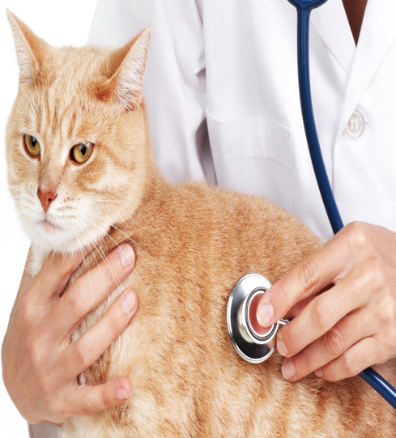
ONDERSZOEKS-PROJECTEN VOOR DIERGENEESMIDDELEN
23

Slide 24
ER BESTAAN VANDAAG ONDERZOEKSPROJECTEN DIE NIEUWE DIERGENEESMIDDELEN TESTEN OP HONDEN EN KATTEN DIE EEN AANDOENING HEBBEN. SOMMIGEN LATEN HUN ZIEKE KAT/HOND DEELNEMEN AAN EEN DERGELIJK ONDERZOEKSPROJECT IN DE HOOP DAT HUN EIGEN DIER OF ANDERE DIEREN KUNNEN GEHOLPEN WORDEN.

Slide 25
61% van de Oost-Vlamingen is bereid diergeneesmiddelen te testen op zijn zieke huisdier in de hoop een geneesmiddel te vinden. 52% is bereid dit toe te laten indien het huisdier in een comfortabele omgeving gehouden wordt. Slechts 4% is onvoorwaardelijk akkoord.
OOST-VLAANDEREN
ZOU U BEREID ZIJN OM NIEUWE DIERGENEESMIDDELEN TE TESTEN?
Base: Totale basis Oost-Vlaanderen (n=300)
Question: V7. Zou u …?

Slide 26
39% van de Vlamingen is niet bereid diergeneesmiddelen te testen op zijn zieke huisdier in de hoop een geneesmiddel te vinden, terwijl 51% bereid is dit toe te laten indien het huisdier in een comfortabele omgeving gehouden wordt. Slechts 4% is onvoorwaardelijk akkoord.
VLAANDEREN
ZOU U BEREID ZIJN OM NIEUWE DIERGENEESMIDDELEN TE TESTEN?
Base: Totale basis Vlaanderen (n=1503)
Question: V7. Zou u …?

Slide 27
De bereidheid om diergeneesmiddelen te testen op zijn huisdier neemt toe met het opleidingsniveau, en is tevens het hoogst bij de jongere Vlamingen.
VLAANDEREN
ZOU U BEREID ZIJN OM NIEUWE DIERGENEESMIDDELEN TE TESTEN?
VL
Oost-
Vlaanderen
GESLACHT
LEEFTIJD
HABITAT
OPLEIDINGSNIVEAU
HUISDIER
HONDEN & KATTEN
IJ
C
J
TOT. | O-VL | M (A) | V (B) | 18-34 (C) | 34-54 (D) | 55+ (E) | LAND. (F) | STED. (G) | LAAG (H) | GEM. (I) | HOOG (J) | JA (K) | NEE (L)
Base: Totale basis Vlaanderen (n=1503)
Question: V7. Zou u …? ABCD: 95% significance level

Slide 28
EXECUTIVE SUMMARY
28

Slide 29
Conclusies Oost-Vlaanderen
01
57% van de Oost-Vlamingen geeft aan dat er in Vlaanderen proeven op honden worden uitgevoerd, terwijl 49% denkt dat dit ook op katten gebeurt.
Men is wel zekerder van proeven op honden dan van proeven op katten.
02
Bijna 80% van de Oost-Vlamingen vindt dat er een verbod moet komen op proeven op honden en katten.
03
81% van de Oost-Vlamingen vinden dat een proefdier ter adoptie moet afgestaan worden, terwijl 11% vindt dat het proefdier gedood moet worden. 39% van de Oost-Vlamingen zou bereid zijn een proefhond te adopteren, tegenover 36% die bereid zou zijn een proefkat te adopteren.
04
61% van de Oost-Vlamingen is bereid diergeneesmiddelen te testen op zijn zieke huisdier in de hoop een geneesmiddel te vinden. 52% is bereid dit toe te laten indien het huisdier in een comfortabele omgeving gehouden wordt. Slechts 4% is onvoorwaardelijk akkoord.

Slide 30
Conclusies Vlaanderen
01
Van de Vlamingen denkt 61% dat er proeven op honden en 56% dat er proeven op katten gebeuren.
Men is wel zekerder van proeven op honden dan van proeven op katten.
02
80% van de Vlamingen vindt dat er een verbod moet komen op proeven op honden of katten.
Vrouwen, alsook de lagere opleidingsniveaus en eigenaars van huisdieren zijn meer voor een verbod.
03
77% van de Vlamingen vindt dat proefdieren moeten geadopteerd kunnen worden. 35% is bereid een proefhond te adopteren en 31% is bereid een proefkat te adopteren.
Vrouwen, alsook jongere Vlamingen en diegenen die huisdieren hebben zijn meer bereid te adopteren.
04
61% van de Vlamingen is bereid diergeneesmiddelen te laten testen op hun zieke huisdieren in de hoop een geneesmiddel te vinden.

Slide 31
Voor meer inlichtingen:
SOFIE PAUWELS Research Executive
DAAN BIJWAARD Research Executive
JEAN-MICHEL LEBRUN Research Director
Sofie.Pauwels@ipsos.com
Daan.Bijwaard@ipsos.com
Jean-Michel.Lebrun@ipsos.com
+32 2 642 49 14
+32 2 642 49 37
+32 2 642 49 10

Slide 32
ABOUT IPSOS
Ipsos ranks third in the global research industry. With a strong presence in 87 countries, Ipsos employs more than 16,000 people and has the ability to conduct research programs in more than 100 countries. Founded in France in 1975, Ipsos is controlled and managed by research professionals. They have built a solid Group around a multi-specialist positioning – Media and advertising research; Marketing research; Client and employee relationship management; Opinion & social research; Mobile, Online, Offline data collection and delivery. Ipsos has been listed on the Paris Stock Exchange since 1999.
GAME CHANGERS
“Game Changers” is the Ipsos signature.
At Ipsos we are passionately curious about people, markets, brands and society.
We make our changing world easier and faster to navigate and inspire clients to make smarter decisions.
We deliver with security, speed, simplicity and substance. We are Game Changers.
Ipsos is listed on Eurolist - NYSE-Euronext. The company is part of the SBF 120 and the Mid-60 index and is eligible for the Deferred Settlement Service (SRD).
ISIN code FR0000073298, Reuters ISOS.PA, Bloomberg IPS:FP www.ipsos.com

